Slide 1
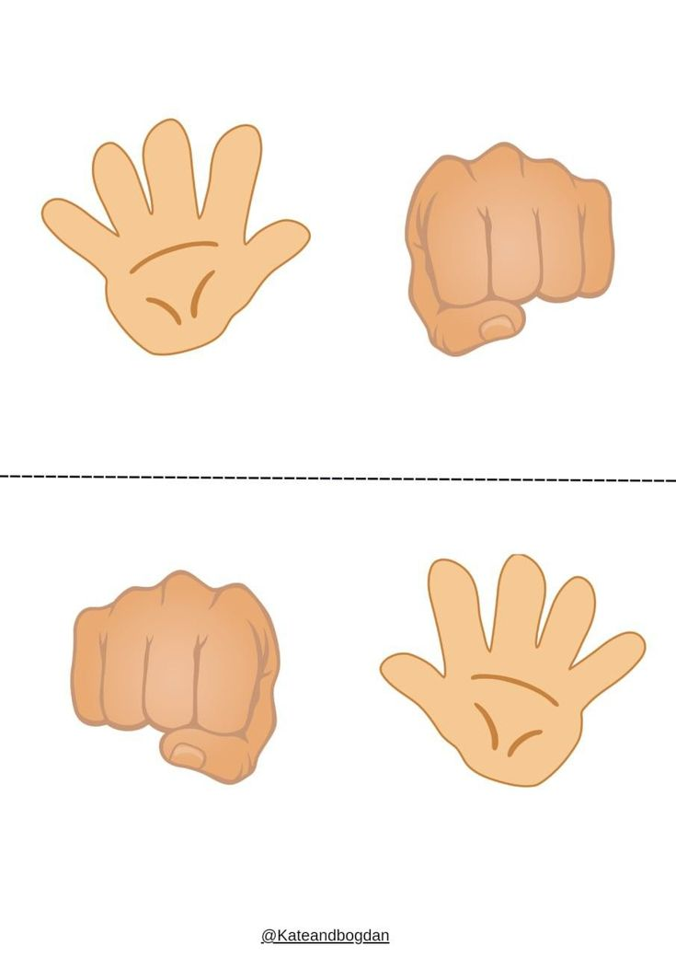
КГУ «Специальный ясли – сад Бөбек»
«Нейроигры для всей семьи»
Выполнила: педагог - психолог Малюк А.В.

Slide 2
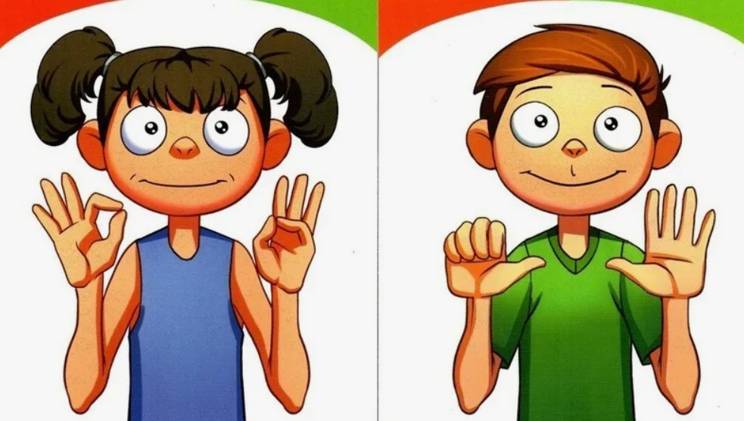
Нейроигры — это специально разработанные упражнения, которые способствуют развитию межполушарного взаимодействия головного мозга. Они помогают улучшить память, внимание, мышление и координацию движений у детей дошкольного возраста. Главная цель нейроигр — развивать высшие психические процессы и стимулировать синхронизацию работы полушарий головного мозга.

Slide 3
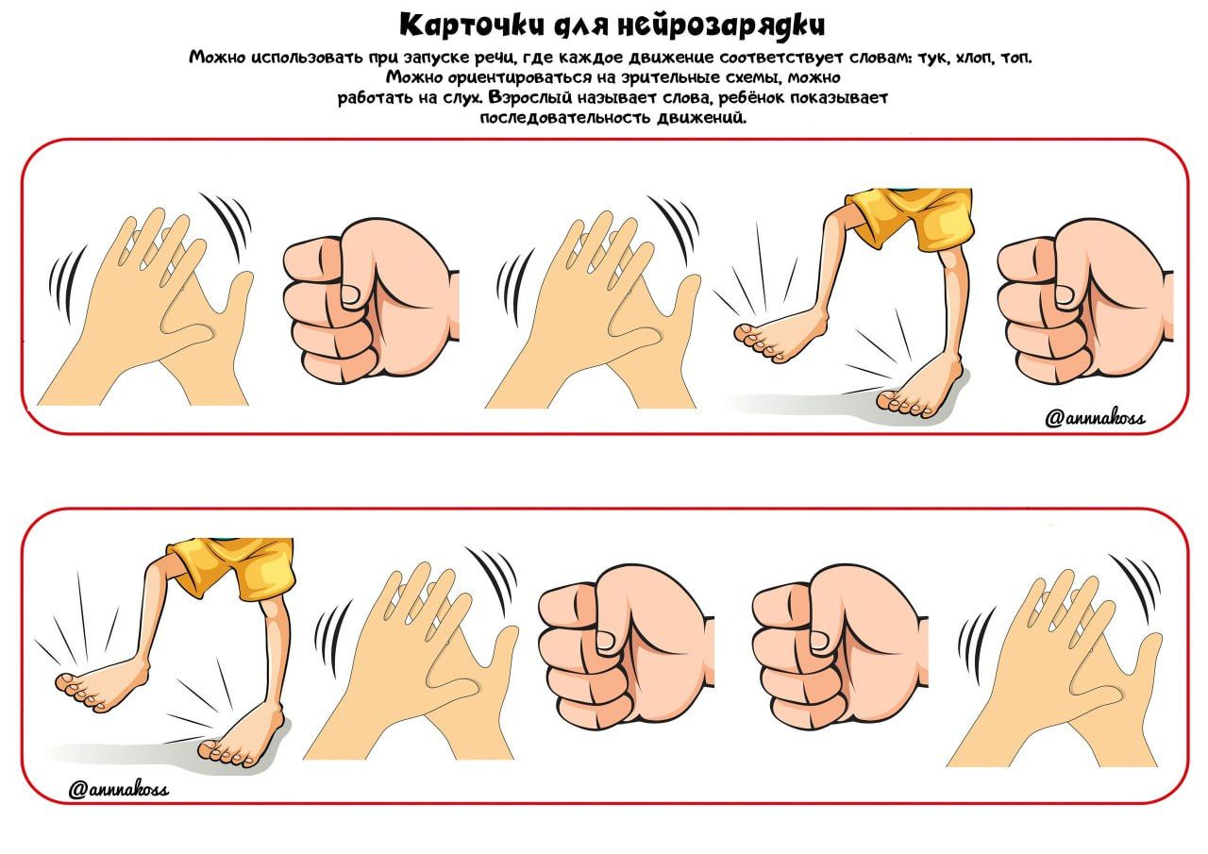
Согласно исследованиям, дети, регулярно занимающиеся нейроиграми, показывают на 30% лучшие результаты в обучении по сравнению со сверстниками. Это происходит благодаря тому, что нейроигры стимулируют работу обоих полушарий мозга одновременно, что крайне важно для гармоничного развития ребенка.
Нейропсихологические упражнения и игровые комплексы, способствующие развитию психических процессов, становятся все более популярными среди педагогов и родителей. Они позволяют эффективно развивать не только когнитивные функции, но и эмоциональную сферу ребенка.

Slide 4
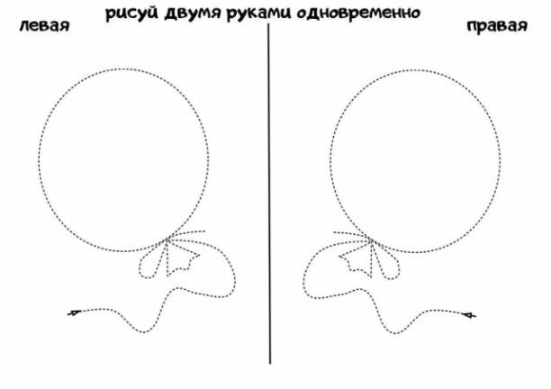
Игры для младших дошкольников (3−4 года)
Для этой возрастной группы подойдут простые игры на развитие мелкой моторики и координации. Например, «Пальчиковые шаги» или «Рисуем двумя руками».

Slide 5

Игры для средних дошкольников (4−5 лет)
Можно вводить более сложные упражнения на межполушарное взаимодействие, такие как «Ухо-нос» или «Зеркальное рисование».

Slide 6
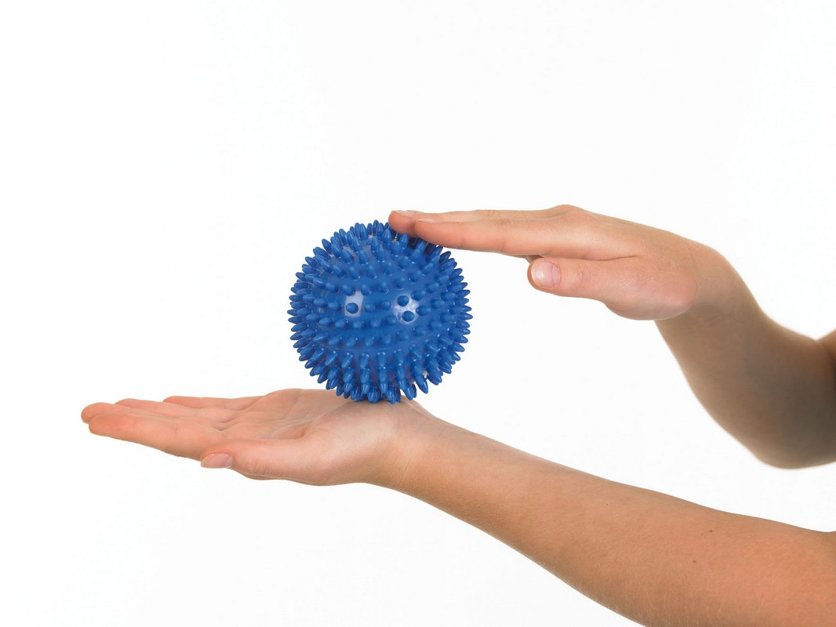
Игры для старших дошкольников (5−7 лет)
Для этой группы подойдут сложные нейропсихологические игры, включающие одновременную работу рук и ног, а также задания на развитие пространственных представлений. При выборе игр следует учитывать индивидуальные особенности ребенка и его возможные проблемы с речью или координацией.

Slide 7
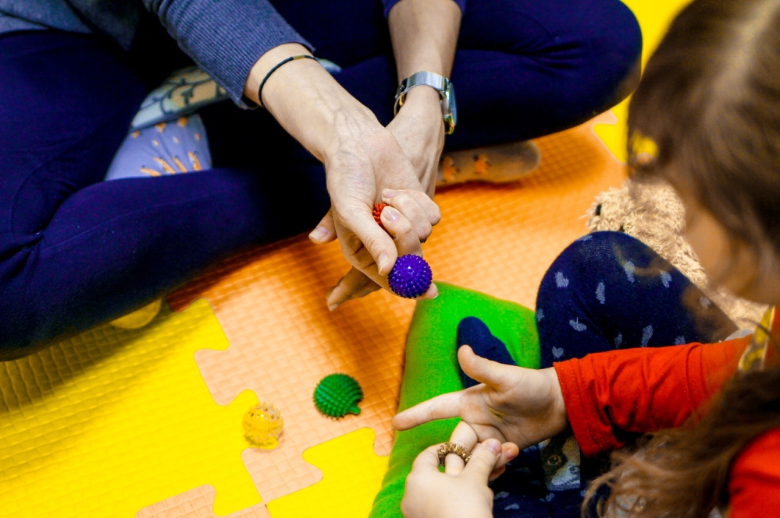
Несколько советов:
Будьте терпеливы и поддерживайте ребенка.
Начинайте с простых упражнений, постепенно усложняя их.
Превратите занятия в веселую игру, а не в обязанность.
Занимайтесь регулярно, хотя бы по 10−15 минут в день.
Показывайте упражнения сами, выполняйте их вместе с ребенком.
Помните, что ваша эмоциональная поддержка очень важна для ребенка. Хвалите его за старания и прогресс, даже если результаты пока не очень заметны. Ваш позитивный настрой и вера в успех ребенка — ключевые факторы эффективности нейроигр.

